Slide 1
Final Project
協力遙控車推球遊戲
Team3
王承翰
盧昱愷

Slide 2
C o n t e n t s
遊戲規則
系統架構圖
實作細節
遙控車
球門server
玩家操作
問題解決
DEMO

Slide 3
PART 01
遊戲規則

Slide 4
遊 戲 規 則
限時三分鐘，玩家控制並利用自走車將球推進球門，進球即得分。
支援多位玩家同時存取自走車控制權，共同決定速度與方向
自走車上配有鏡頭可供觀看
球門上方備有第二台Pi做主機，負責接收連線，顯示分數與遊戲剩餘時間
球門上方架設鏡頭偵測球門內的球數以記錄分數 (怕紅外線或超音波感測器會因為球卡在門上而偵測錯誤)
提供分數紀錄，輸入姓名開始遊玩，也提供排行榜功能

Slide 5
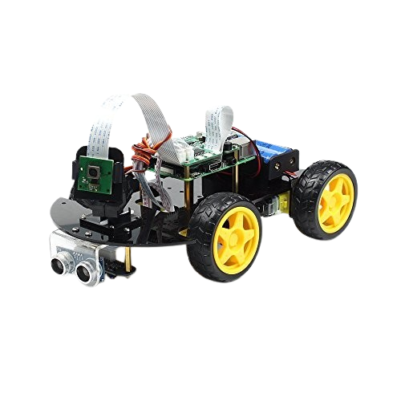
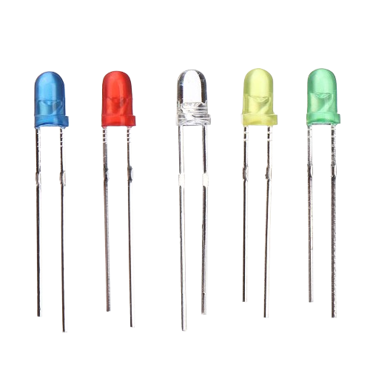
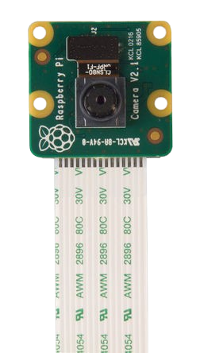
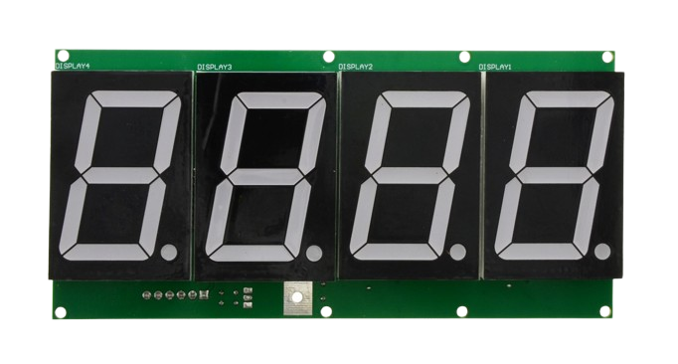
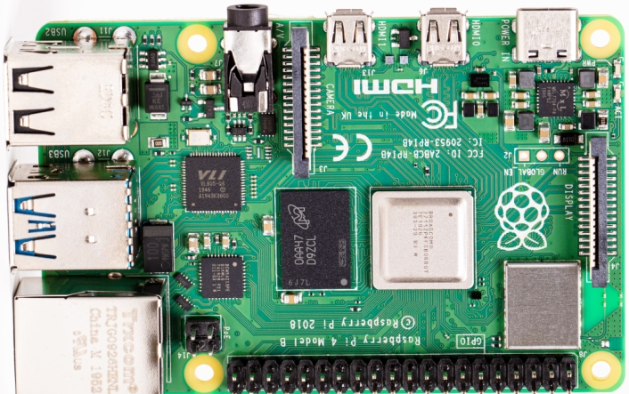
示 意 圖

Slide 6
PART 02
系統架構圖

Slide 7
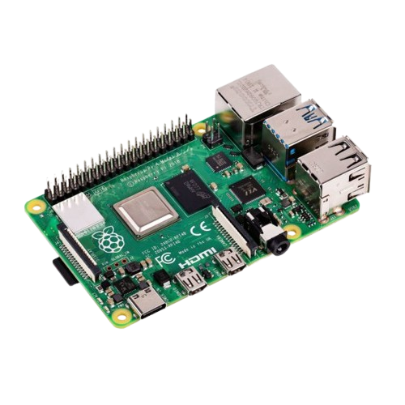
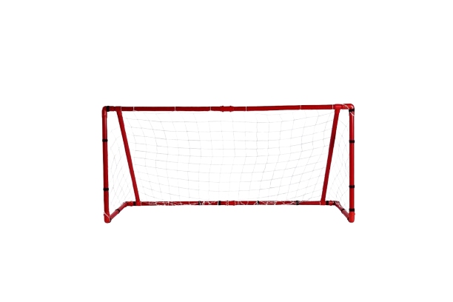
系 統 架 構 圖
PC(web_client)
client
Camera stream
使用者登入 排行榜
時間 計分數
Start and login
ranking board
建立連線
server
fork child: handle client
1. 利用socket和玩家連線
處理玩家的請求如開始遊戲、索取排行榜(用socket把排行榜傳過去)，也負責將排行榜寫入shared memory
Shared memory
1.可由多名玩家共同操控
2. 玩家可以共同決定速度與方向但為了避免race condition，需要使用semaphore
3.使用PWM
Link list架構
parent
使用execlp執行detect_ball.py，用於偵測球數
必須使用select以防有新連線時因為執行detect_ball而被block
Timer計時
驅動對應硬體如七段顯示器、LED
socket建立連線

Slide 8
PART 03
實作細節
遙控車
球門主機
玩家操作介面

Slide 9
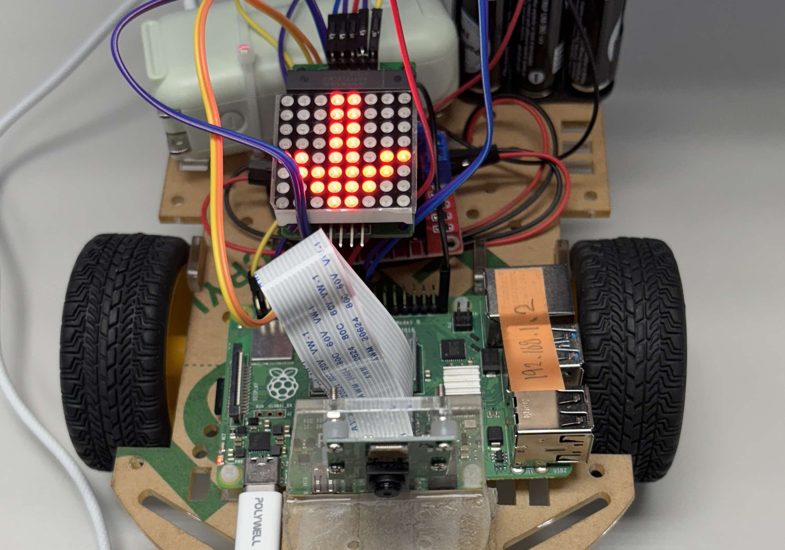
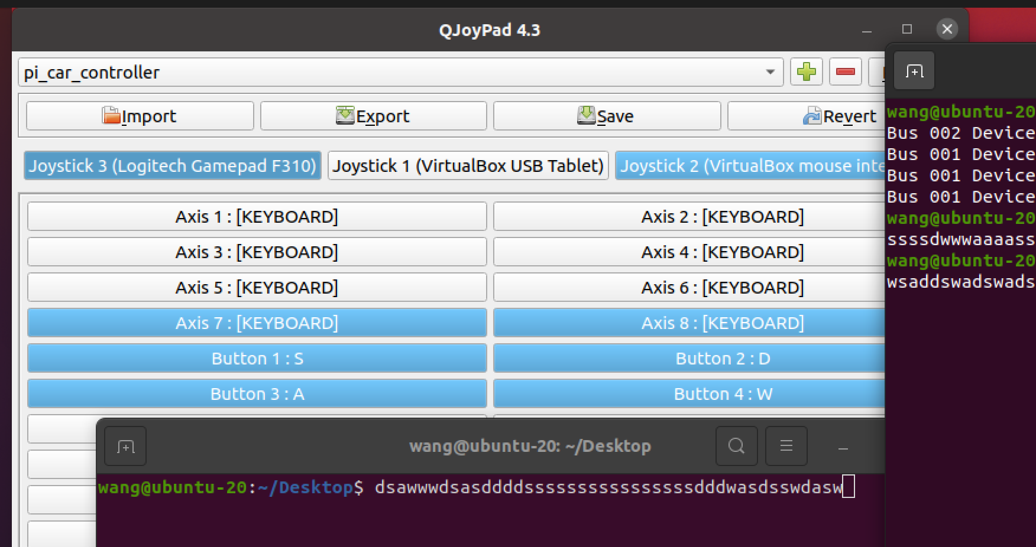
遙 控 車
Shared_data配合semaphore儲存前後左右的資料，並利用PWM做到協力共同決定速度與方向，舉例來說，兩人同時按著會增加速度
利用SPI介面控制8*8點矩陣LED，且箭頭會顯示移動方向，若AB玩家分別前進與向右，箭頭顯示右上
利用qjoypad實現搖桿控制增加娛樂性
Web顯示鏡頭畫面與移動按鍵
利用fork開一個新的process，execlp觀看遙控車鏡頭畫面

Slide 10
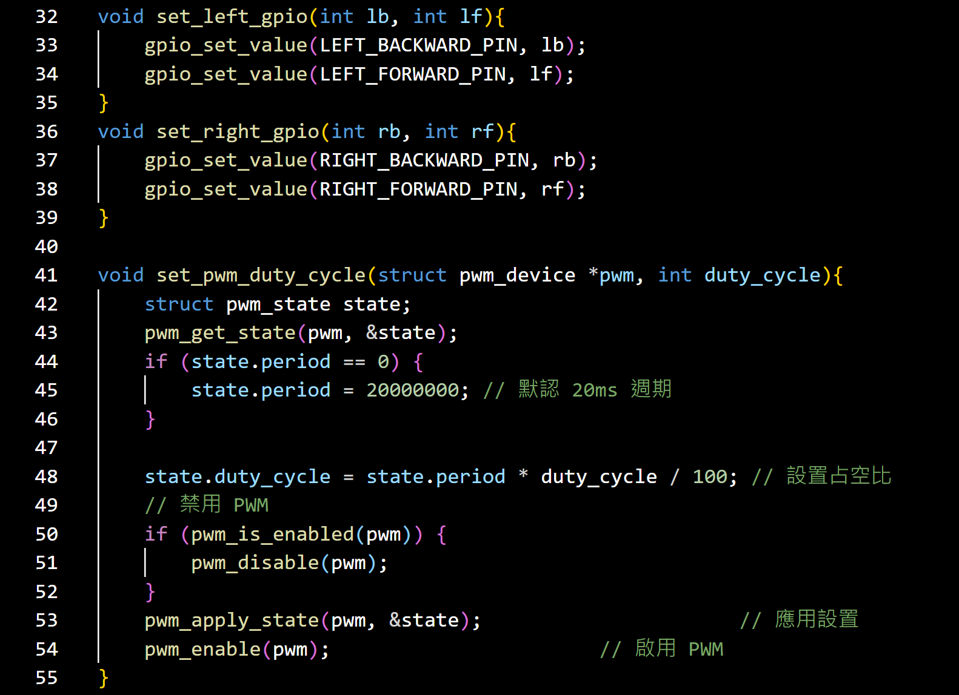
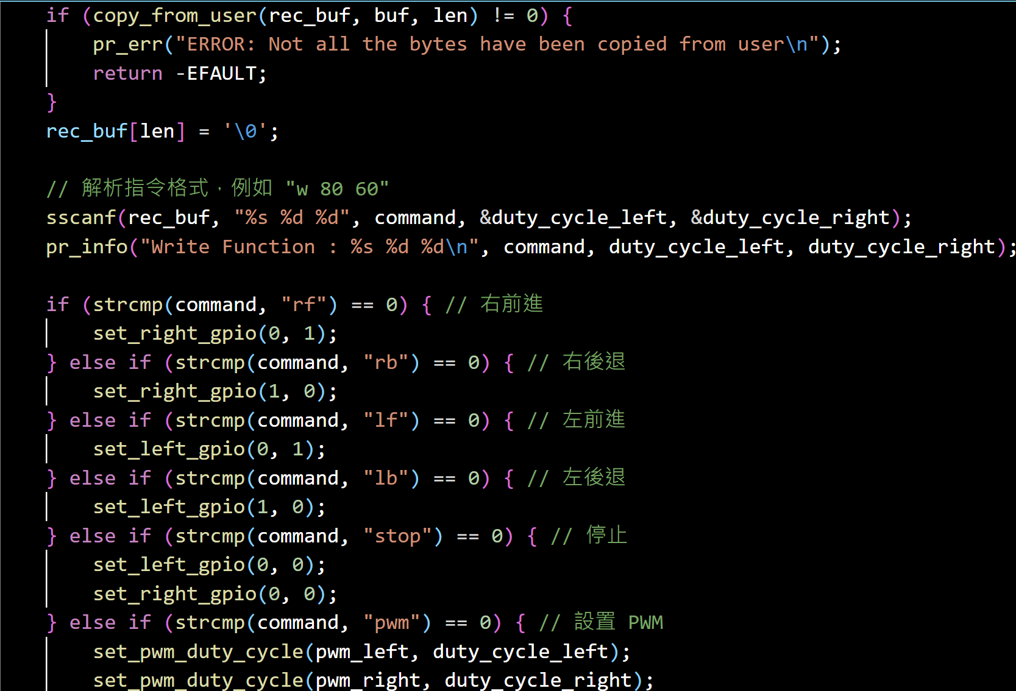
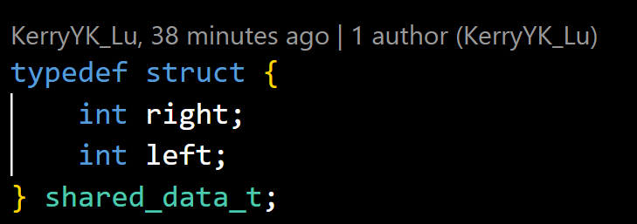
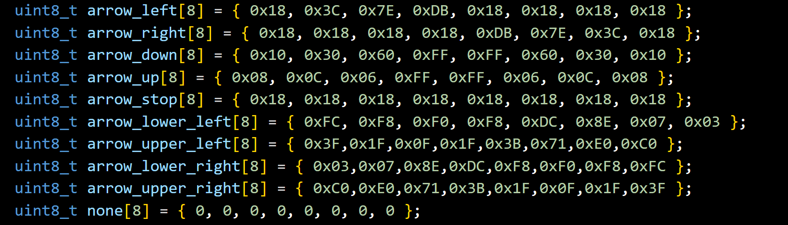
協 力 操 控
Car driver中定義PWM操作
Car_server定義左輪右輪操作使用semaphore保護
8*8點矩陣

Slide 11
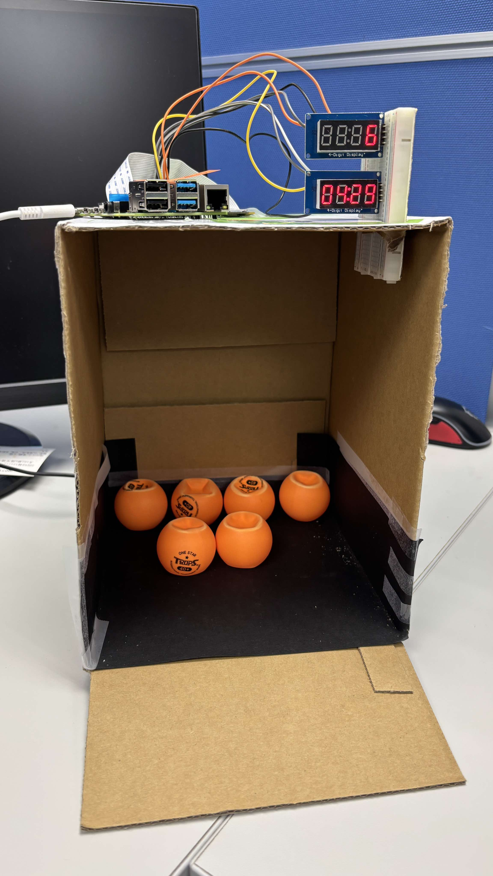
球 門 主 機
排行榜利用share mamory做讀寫，資料為link list結構，使用offset偏移量實作
排行榜會洗掉較低的分數，只取前十名顯示
用semaphore做同步，讓遊戲時間內進來的所有人同時離開遊戲並且擁有同樣的分數儲存於排行榜
遊戲時間利用4digit七段顯示器顯示
用signal防止zombie process產生
用multitask接收玩家連線
fork一個process利用execlp在背景執行"detect_ball.py“
detect_ball.py利用openCV把橘色球狀物體濾出來，並顯示於4digit七段顯示器上
霍夫曼圓檢測
為防止偵測數據抖動，開一個陣列儲存過去10個時間點的數值做平均(類似moving average)
寫一個.service檔案在systemd中，用於開機直接執行scirpt，script則呼叫程式的執行與紀錄log

Slide 12
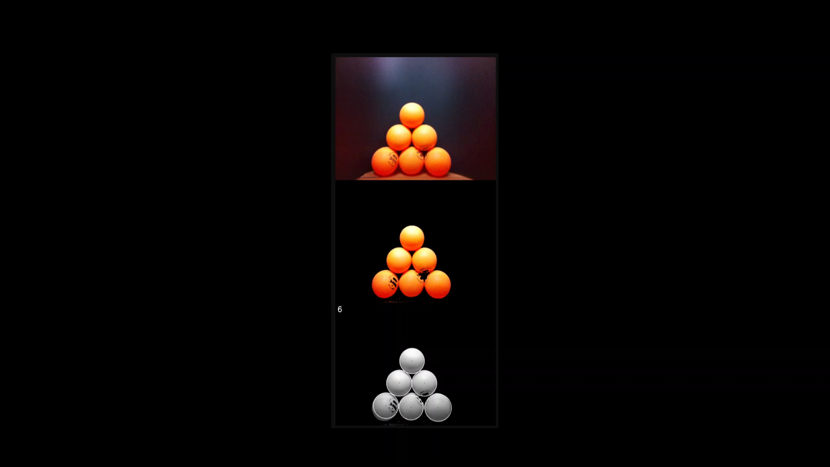
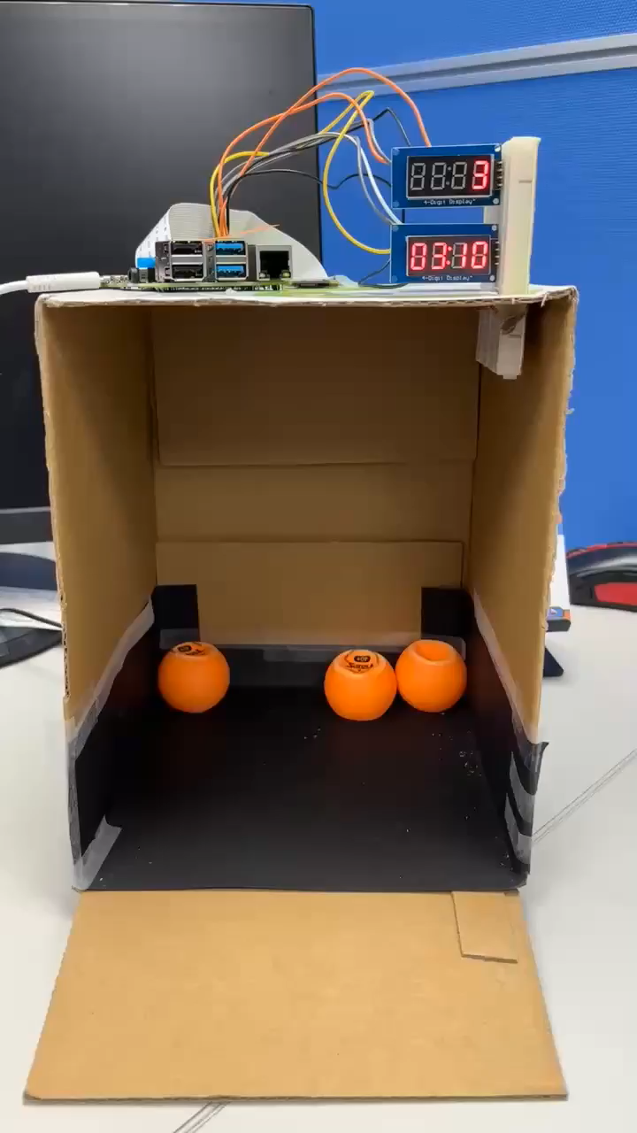
球 偵 測
detect_ball.py利用openCV把橘色球狀物體濾出來，並顯示於4digit七段顯示器上
霍夫曼圓檢測
為防止偵測數據抖動，開一個陣列儲存過去10個時間點的數值做平均(類似moving average)
原先使用影像串流方式，但發現對樹莓派loading太重，改成每秒拍一張照片檢測

Slide 13
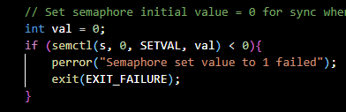
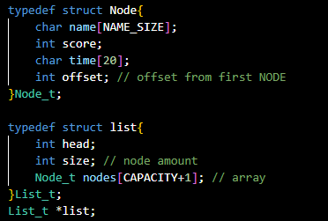
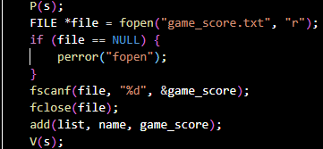
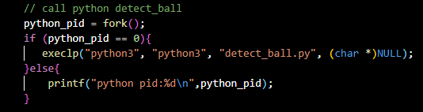
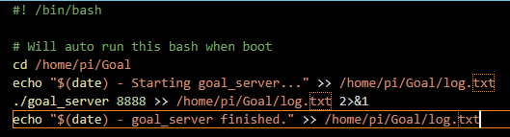
其 他 細 節
Semaphore做同步
Link list架構排行榜
execlp執行betect_ball.py
script file

Slide 14
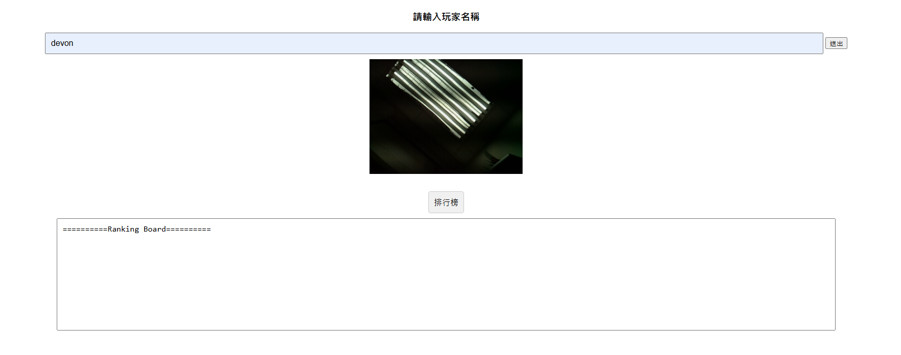
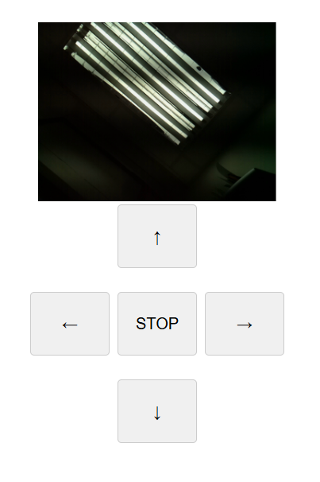
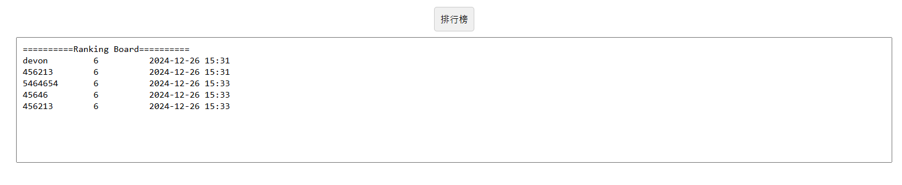
玩家操作介面

Slide 15
PART 04
問題解決

Slide 16
問 題 解 決
OpenCV檢測球數值抖動
解決:
將球門底部貼黑，濾出橘色降低誤差
開一個陣列儲存前十個時間點的值做平均(似Moving Average)
影像串流檢測球Loading太重
解決:
從影像串流改成每秒拍照檢測球

Slide 17
PART 05
DEMO

Slide 18
感謝聆聽

